Slide 1


ỦY BAN NHÂN DÂN QUẬN LONG BIÊN
TRƯỜNG MẦM NON NGUYỆT QUẾ
NHẬN BIẾT TẬP NÓI
Đề tài: Con cá vàng
Lứa tuổi: Nhà trẻ 24-36 tháng

Slide 2
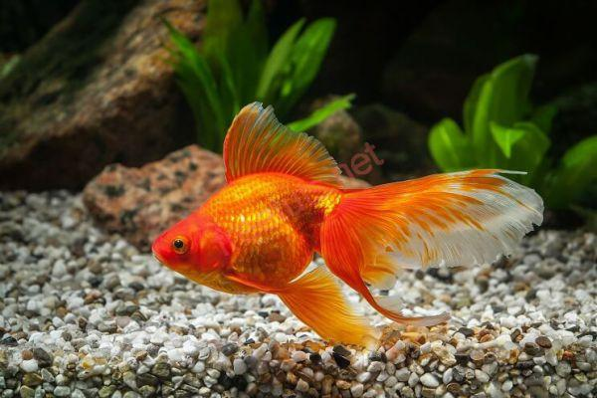
Đây là con gì?
Vì sao lại được gọi là cá vàng?
Con cá vàng này trông như thế nào?
Con cá vàng sống ở đâu?
Đây là gì?
Con cá vàng di chuyển bằng cách nào?
Nuôi cá vàng để làm gì?

Slide 3
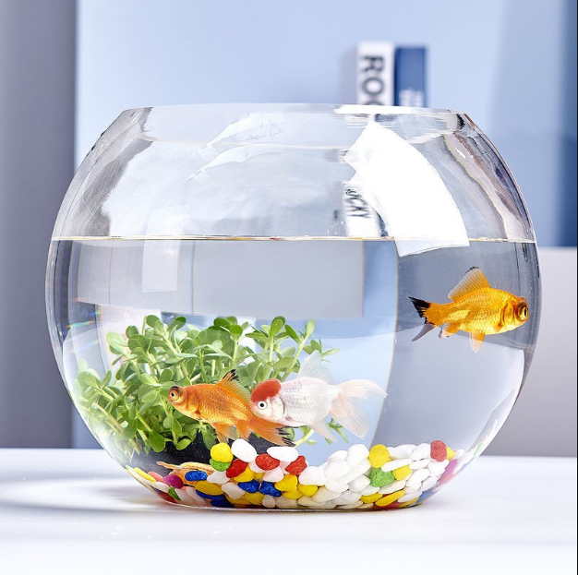
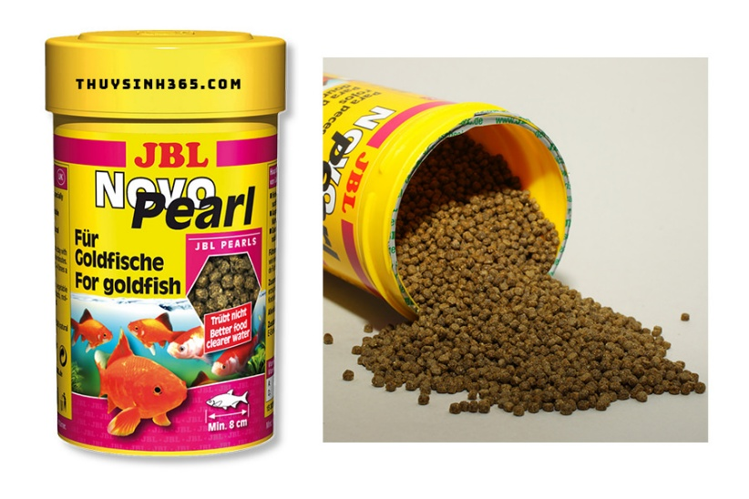
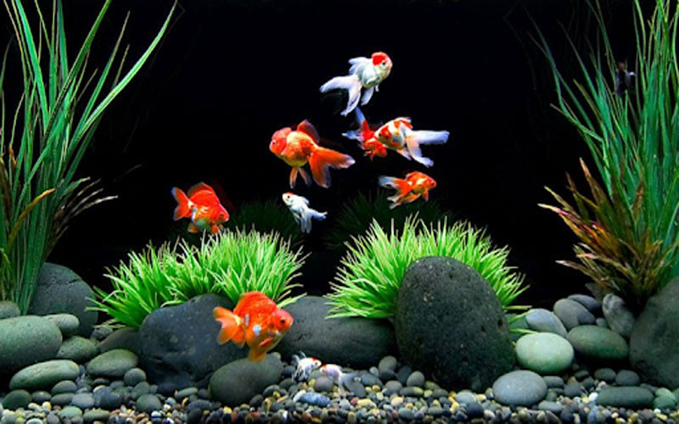
Chúng mình cùng tìm hiểu về nơi sống, thức ăn và lợi ích của cá vàng!
Cá vàng sống ở dưới nước
Cá vàng ăn thức ăn viên công nghiệp
Cá vàng nuôi làm cảnh

Slide 4

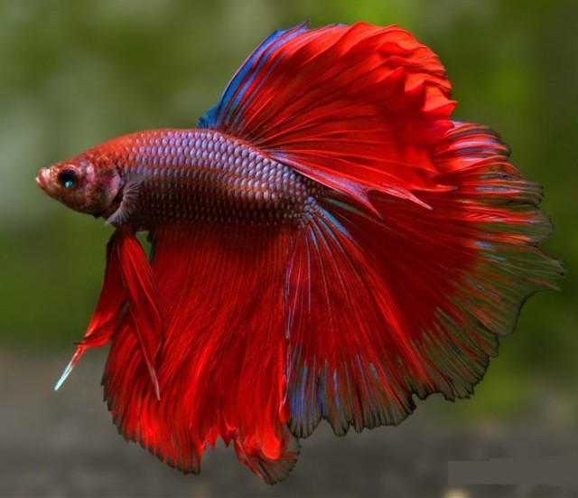
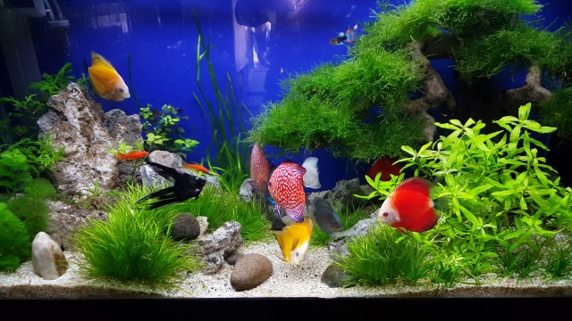


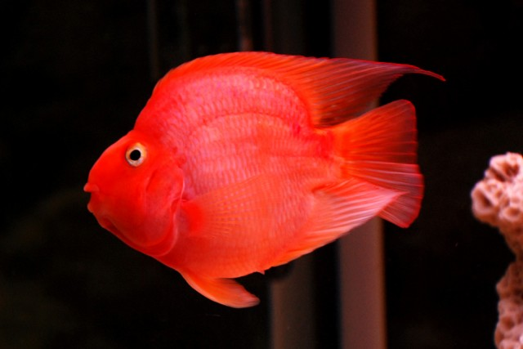

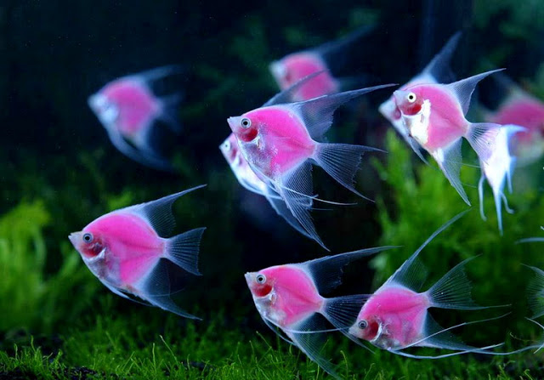
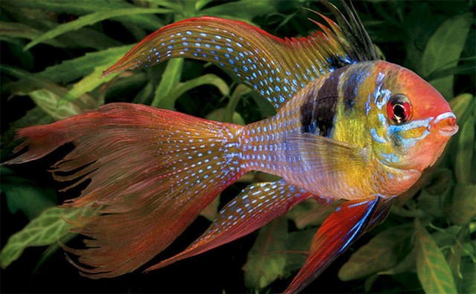



*Mở rộng
Mời chúng mình cùng chiêm ngưỡng những chú cá cảnh đậy màu sắc sặc sỡ
Cá xiêm rồng
Cá đĩa
Cá phượng hoàng
Cá hồng két
Cá thần tiên hồng

Slide 5

GIÁO DỤC
Những chú cá vàng rất hiền lành, được nuôi làm cảnh tô đẹp thêm cho ngôi nhà và là người bạn tốt của chúng mình. Vì vậy, chúng mình phải biết yêu quý và chăm sóc bể cá không được vứt rác vào bể cá.

Slide 6



Trò chơi: Ai nhanh nhất
Cách chơi:
Trẻ chọn lô tô đồ dùng nhà bếp theo yêu cầu của cô
Luật chơi:
Ai tìm đúng và nhanh hơn là người chiến thắng

Slide 7









3. Kết thúc
CHÚC CÁC CON CHĂM NGOAN HỌC GIỎI!

